Slide 1
www.upv.es/vpoa · vpoa@upv.es
JORNADA DE BIENVENIDA PARA
EL NUEVO PROFESORADO

Slide 2
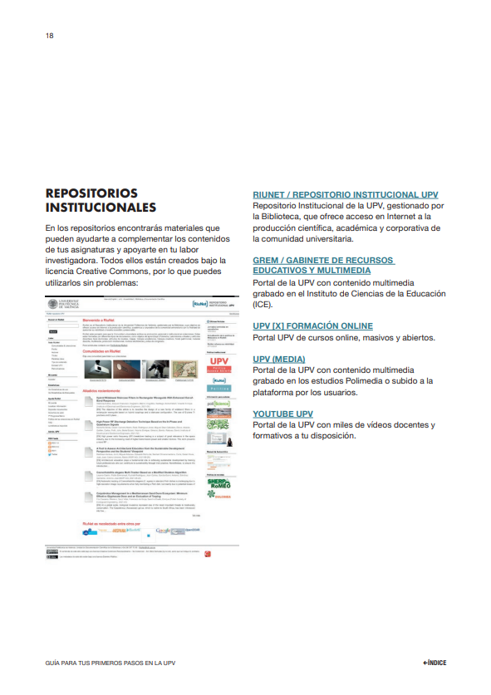

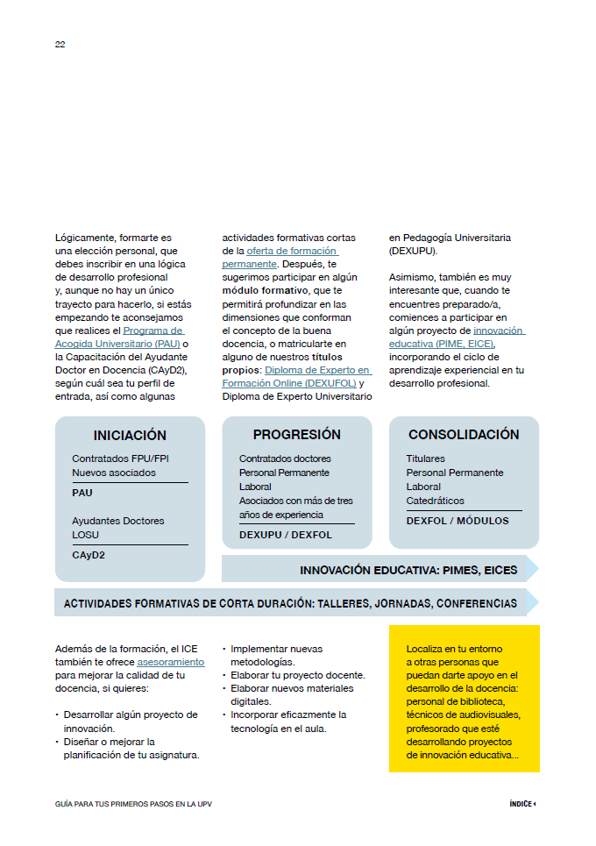
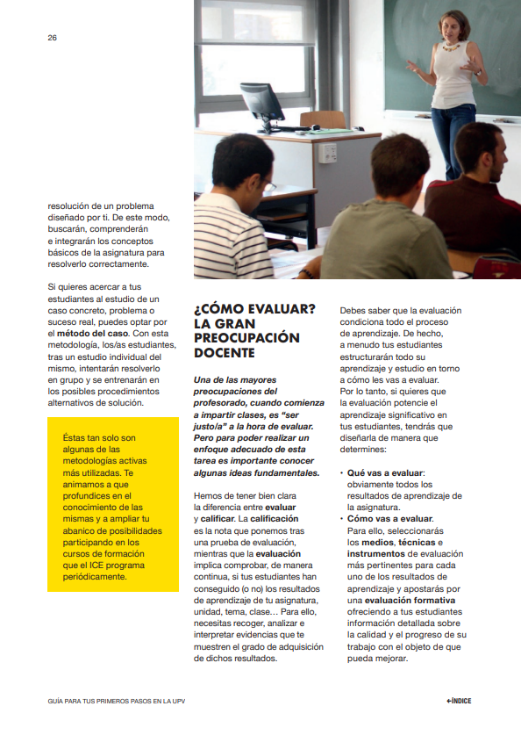

Slide 3
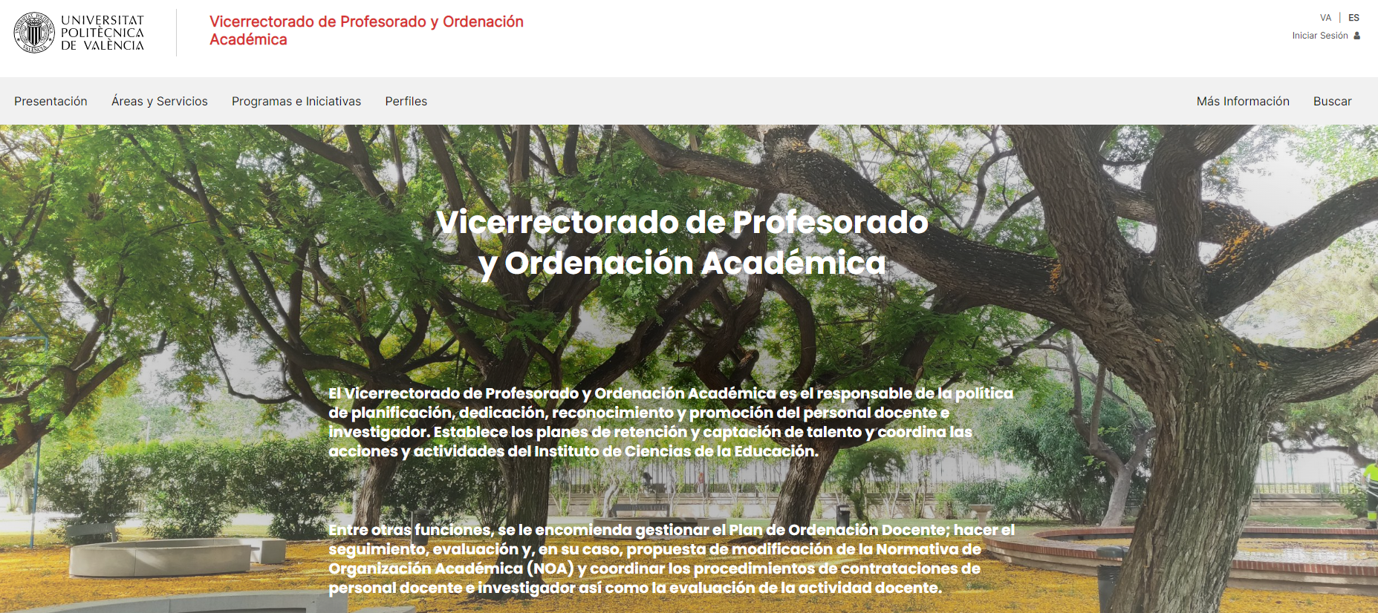

Slide 4
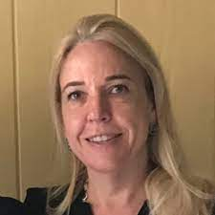
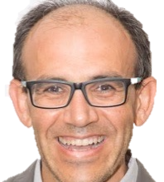
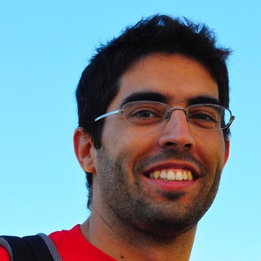
ORGANIGRAMA
Eloína Coll Aliaga
Directora de Área de Profesorado
ecoll@upv.es
Francisco Javier Camacho Torregrosa
Director de Área de Ordenación Académica
fracator@upv.es
Juan Carlos Cano Escribá
Vicerrector de Profesorado y Ordenación Académica
jucano@upv.es
Amparo Fernández March
Directora del Instituto de Ciencias de la Educación
afernama@ice.upv.es

Slide 5
CARRERA PROFESIONAL EN LA UPV
Carrera docente
Acreditación
(AVAP/ANECA)
Acreditación
(ANECA)
Acreditación
(ANECA)
Permanente Laboral
Titular de Universidad
Catedrático de Universidad
Ayudante doctor
Acreditación
(AVAP/ANECA)
Acreditación
(ANECA)
Acreditación
(ANECA)
Profesor Asociado

Slide 6
CARRERA PROFESIONAL EN LA UPV
Acreditación
Objetivos de docencia e investigación (entre otros). Planificación a largo plazo
Portales:
  ANECA: http://www.aneca.es/
  AVAP: https://avap.es/es/
  Foros: https://profesoranecado.foroactivo.com/
Cambios recientes en el modelo de acreditación
Notes:
El objetivo NO es la acreditación, sino HACER BIEN LA LABOR DE DOCENCIA, INVESTIGACIÓN y GESTIÓN si ha lugar.
Se da información sobre algunos portales. Es conveniente ver toda esta información, y más si fuera necesario. También se nos puede consultar al VPOA, y también están otros profesores que antes han pasado por el mismo proceso en cada departamento.

Slide 7
CARRERA PROFESIONAL EN LA UPV
Labor docente, de investigación/transferencia y de gestión
Docencia: lo indicado por el departamento
Investigación y transferencia: un mínimo de un tercio de la jornada
Gestión: según cargo. No adecuado al inicio de la carrera docente
9 créditos
12 créditos
32 créditos
13.25 créditos
16.5 créditos
Notes:
La jornada laboral son en todo caso para TC 32 créditos, distribuidos entre estos tres ítems.
Docencia: lo indicado por el departamento. Si alguien quiere hacer más (y siempre que el departamento tenga docencia suficiente) puede hacerlo, le puede venir bien para acreditarse.
Investigación: mínimo de un tercio de la jornada. Esto no se mide directamente, pero sí se ve por resultados (publicaciones, económicos, etc.). Es importante planificarla a largo plazo para conseguir la acreditación. AYUD: para facilitar la investigación, vamos a trabajar en hacer los contratos plurianuales, y que puedan liderar o ser parte del equipo de investigación.
Gestión: no hay un mínimo estipulado. Lo normal es acabar involucrándose en algún momento si es deseo del profesor (no es obligación).
Los profesores asociados tienen que dedicar toda su jornada a la docencia

Slide 8
CARRERA PROFESIONAL EN LA UPV
Plan de Ordenación Docente (POD)
TFGs/TFMs/Tesis
Gestión
AYDR
Asignaturas
18 créditos
TFGs/TFMs/Tesis
Cdmin=12
Investigación
PPL/TU/CU
Asignaturas
24 créditos
CDmin
Gestión
ASI
Asignaturas
9 o 12 créditos
TFGs/TFMs/Tesis
Notes:
El POD es la organización de qué clases da cada profesor en un curso académico. Se organiza en primavera todos los años para el curso siguiente.
Existe una regla de funcionamiento: la NOA (Normativa de Ordenación Académica), disponible en VPOA y en la Intranet. Se está revisando y para el curso siguiente cambiará para ser simplificada.
El departamento analiza las capacidades de todos sus profesores y reparte la docencia (cada departamento lo hace de una forma). Si los profesores quedan excesivamente saturados, hablaríamos para contratar más profesores, aumentar dedicación, etc. En caso contrario, habría que reducir contratos o impartir docencia en otras titulaciones o áreas.

Slide 9
ASIGNACIÓN DOCENTE
¿Cuándo sé qué clases tengo que dar?
Este año: las que os hayan tocado
En adelante:
  Enero: Centros envían docencia a departamentos
  Febrero-abril (aprox.): departamentos asignan docencia entre el profesorado

Slide 10
CARRERA PROFESIONAL EN LA UPV
Algunos enlaces y acciones de interés para comenzar…
Asistencia a los cursos del ICE. Participación en grupos con profesores de otras disciplinas.
Introducción de méritos (docencia, investigación, etc.) en Senia (en la Intranet).
Repositorio institucional de vídeos: media UPV
Oficina de Aprendizaje Digital: nuevos recursos tecnológicos para la docencia.
Dirección de TFGs, TFMs y Tesis (en cotutoría o en dirección única). Repositorio institucional en Riunet.
Webs de nuestro y otros vicerrectorados:
  Vicerrectorado de Profesorado y Ordenación Académica
  Vicerrectorado de Investigación
  Vicerrectorado de Innovación y Transferencia
  Vicerrectorado de Planificación, Estudios, Calidad y Acreditación

Slide 11
Profesorado
Funciones:
•Gestión de la Oferta de Empleo Público.
•Realización de estudios, análisis e informes de la plantilla de profesorado.
•Desarrollo y gestión del sistema de valoración de la actividad docente del profesorado.
•Firma de acuerdos y convenios relativos a profesorado.
•Concesión de venia docendi.
•Licencias por año sabático y permisos de larga duración.
•Nombramiento de colaboradores honoríficos.
•Cualquier otro asunto que afecte al PDI

Slide 12
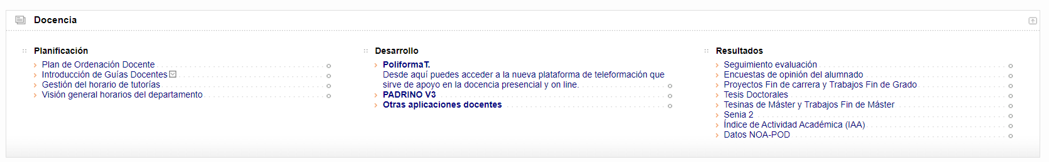

Slide 13
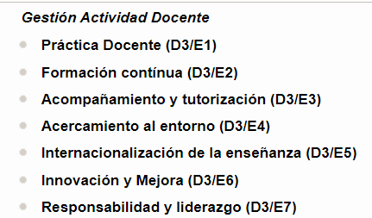
Profesorado
Senia

Slide 14
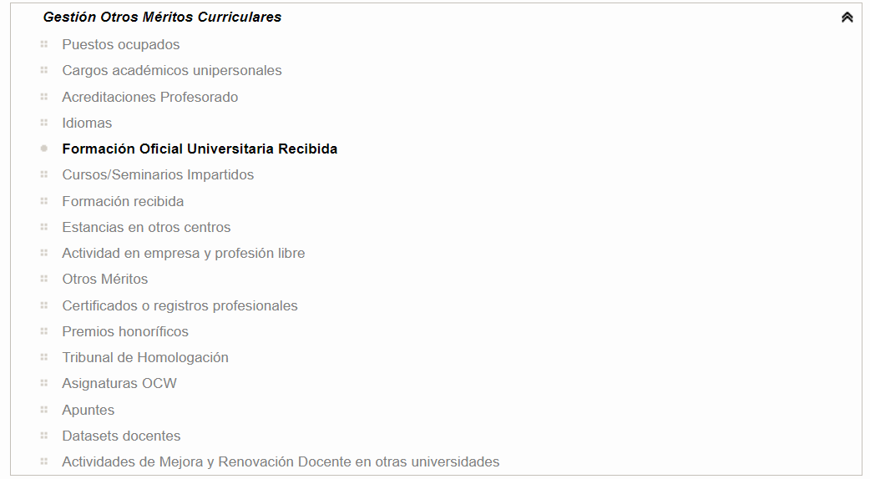

Slide 15
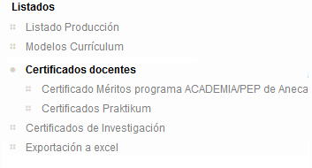
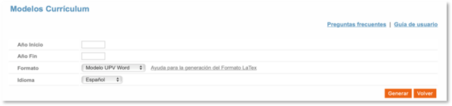
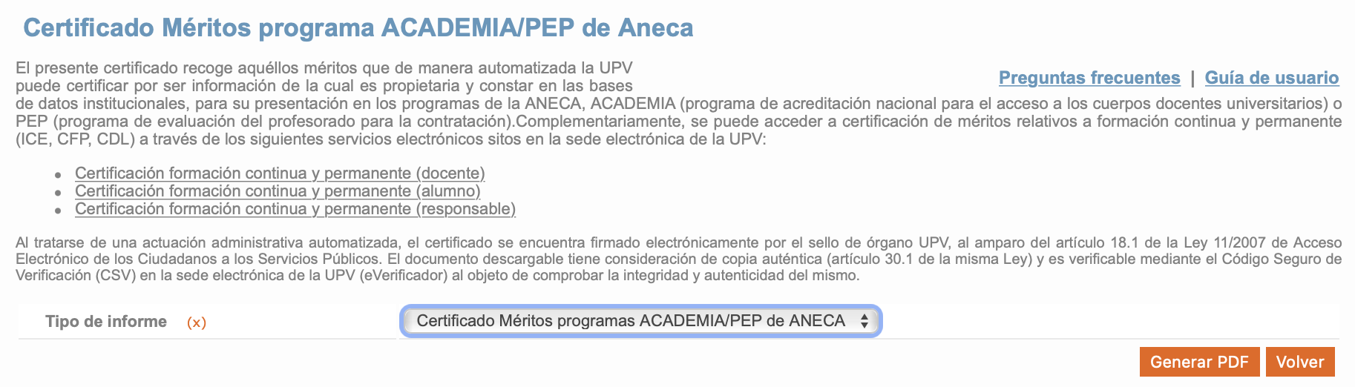
Listados

Slide 16






Unidad de Desarrollo académico
Individual
Institucional
Equipo de gobierno
CONJUGAR
DOS
LÓGICAS
Profesorado
Centros
Marcos institucionales externos e internos
Barreras y facilitadores
Estudiantes
Departamentos
Unidades/servicios

Slide 17
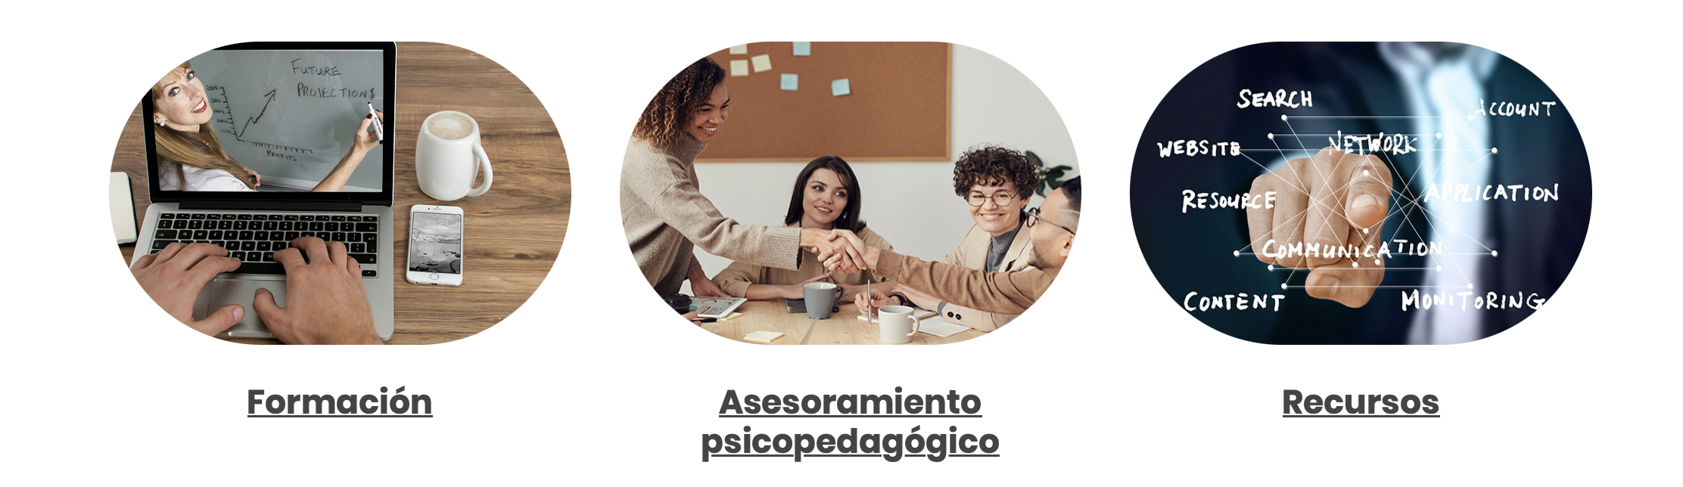
Estudiantes
Gabinete de orientación psicopedagógica

Slide 18
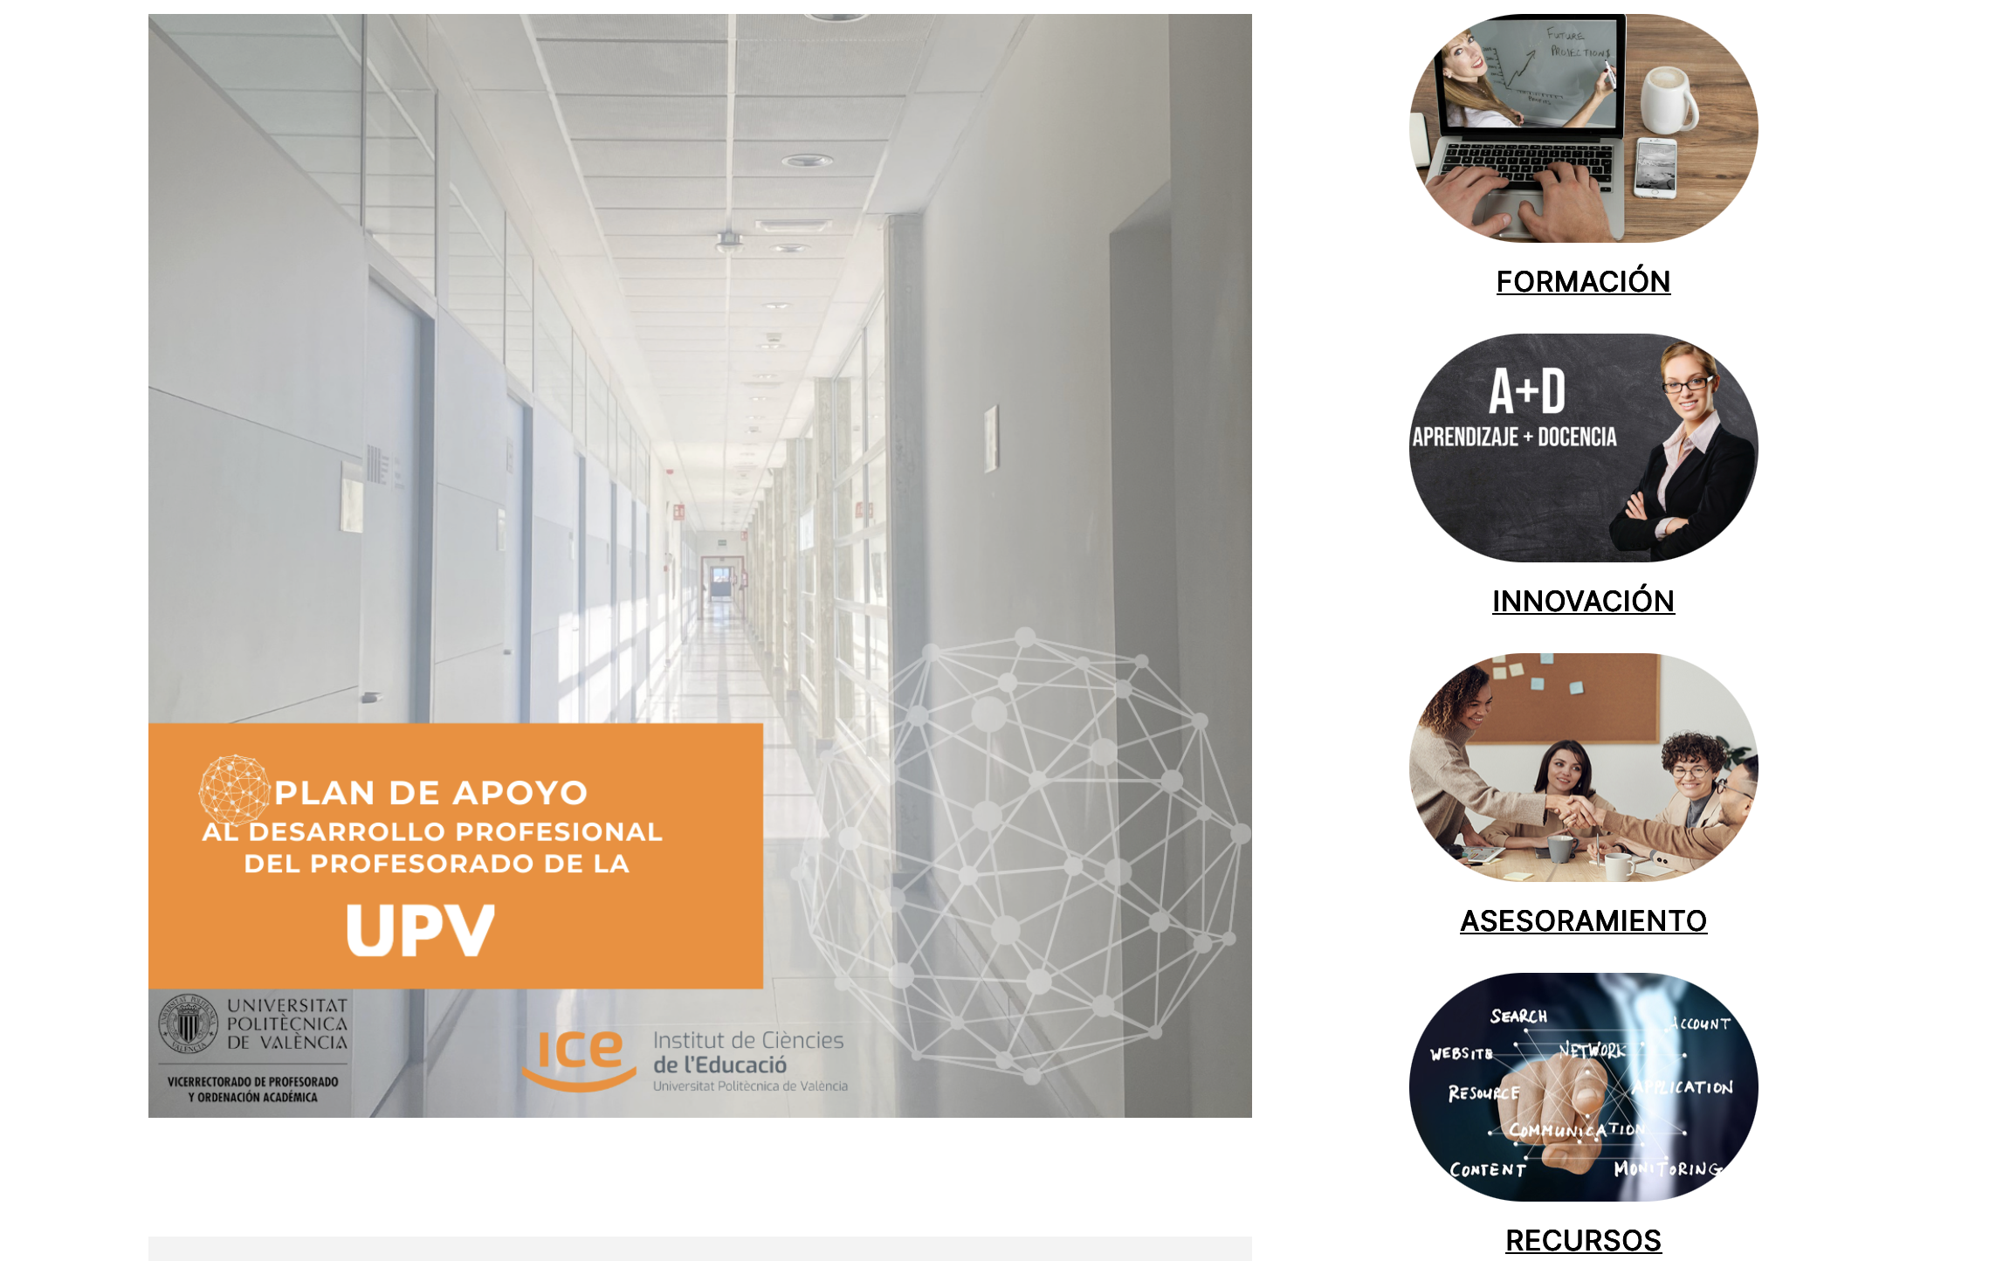

Slide 19
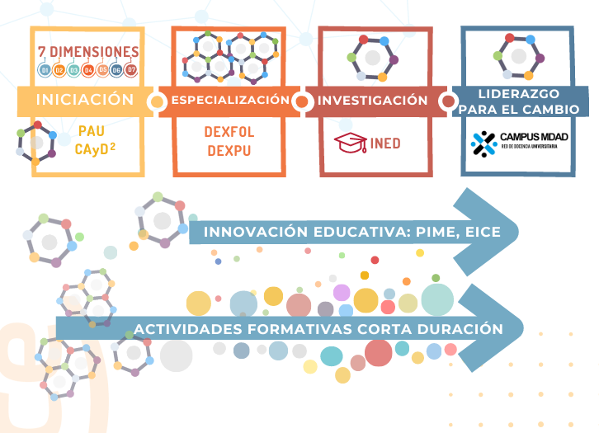
Tipos de acciones y estrategias

Slide 20
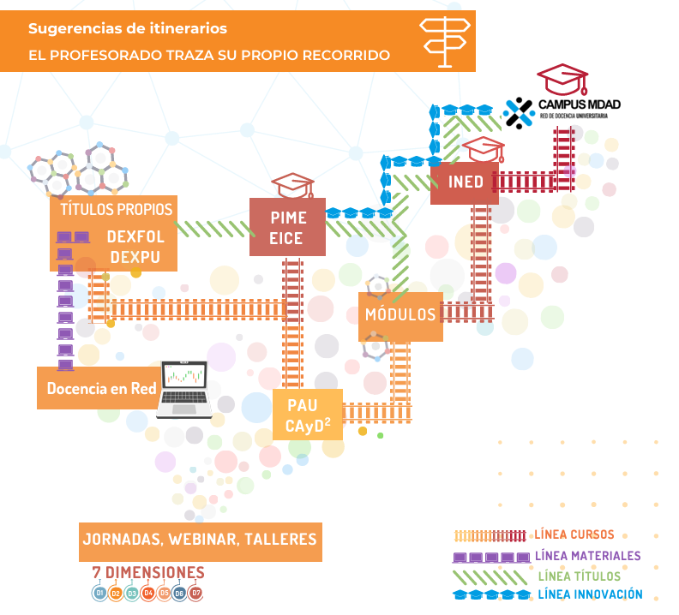

Slide 21
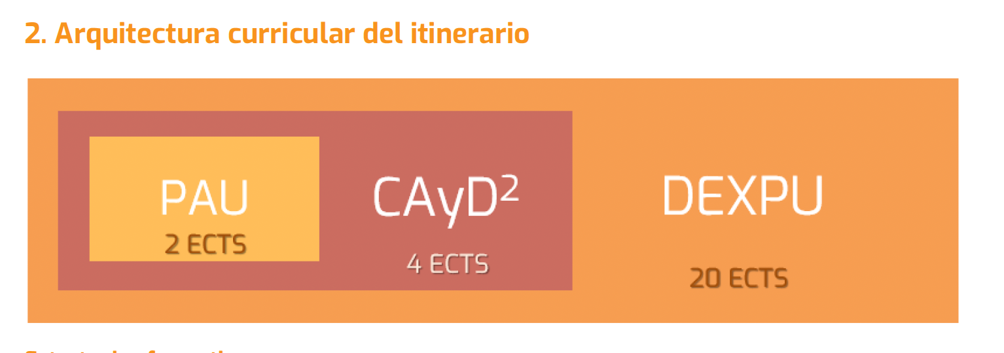
Arquitectura formativa de iniciación y especialización

Slide 22
PAU
2 ECTS
Apoyo al profesorado en su proceso de integración en la universidad
Dirigido a becarios predoctorales en formación (FPI, FPU, …..), asociados primeros años

Slide 23
Seminarios
Desarrollar las capacidades docentes de los ayudantes doctores (LOSU)
Diseñar curricularmente una asignatura completa
Iniciar el desarrollo profesional docente.
PAU
CAyD²
2 ECTS
4 ECTS
Peer review
Sesiones presenciales: 38 horas
Trabajo personal: 32 horas
Tutoría entre iguales: 10 horas
Tutorías con formadores: 20 horas
Talleres
Portafolio

Slide 24
Desarrollar las competencias necesarias para poner en acción una enseñanza de calidad en la que el estudiante, y su formación, sean el principal foco de atención.
Profesionalización de la docencia (Enfoque académico)
Dirigido a PDI con una experiencia mínima de 5 años: PPL, titulares,………
PAU
2 ECTS

Slide 25
Vicerrectorado de Profesorado y Ordenación Académica

